Slide 1
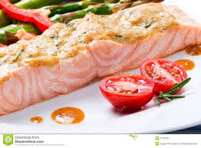
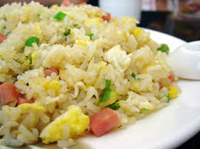
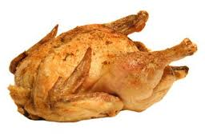
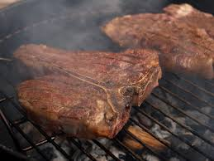
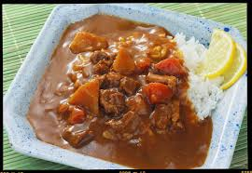
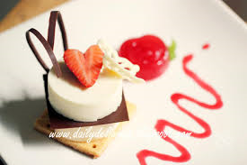
吃的
咖喱牛肉饭
甜品
炒米饭
鸡肉
牛排
三文鱼

Slide 2
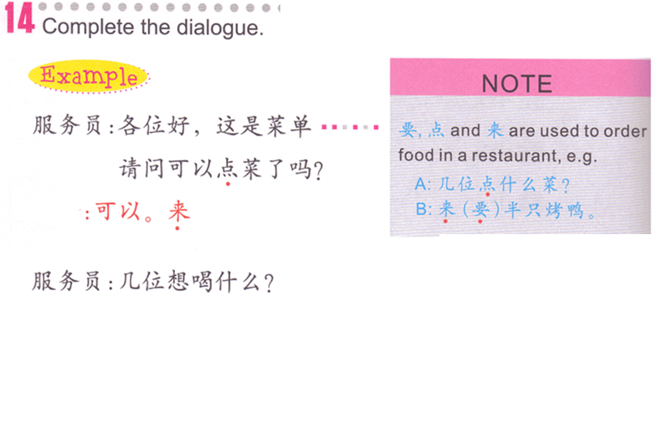
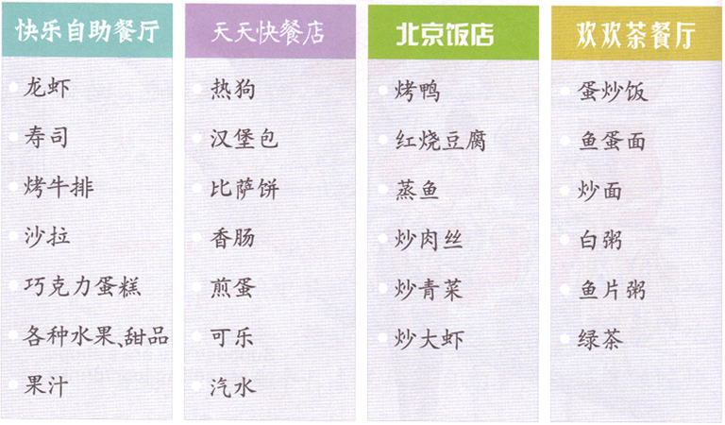
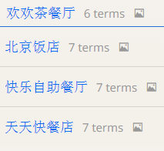
Group assignment:
Student 1-服务员Student 2-顾客一
Student 1-顾客二
顾客一
：可以，我们来一个…,一个…和一个…。
顾客二
：我们要…。
服务员：请问，你们要点甜品吗？
顾客二
：我们要…。Or ：谢谢，我们不要甜品。
Reference:
QUIZLET
水果拼盘
奶茶
雪碧
绿茶

Slide 3
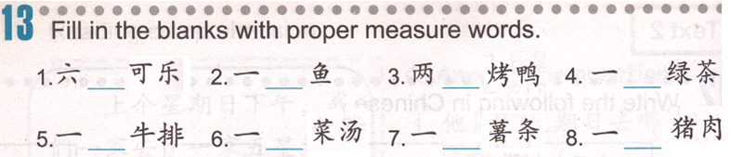




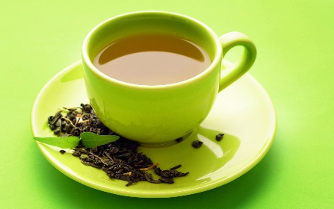

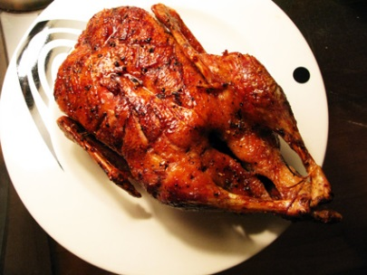
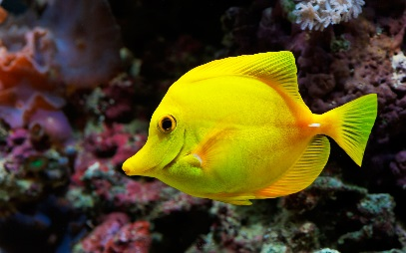
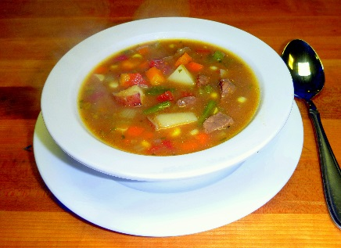
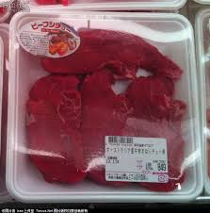
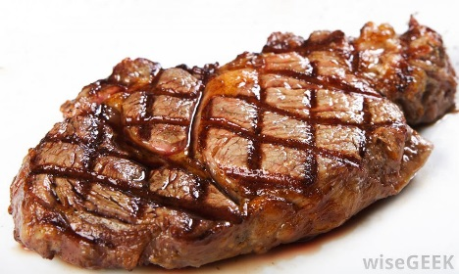
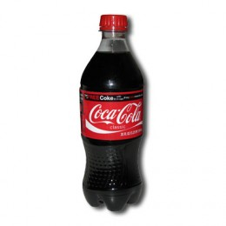


Task1
一
一
杯碗条瓶只包斤个

Slide 4

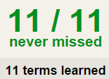

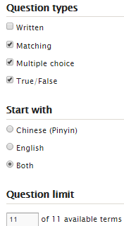
TASK 2 QUIZLET instructions – Places 1 each section is 20%
Learn-Make sure you finish 100%
Speller-Make sure you finish 100%
Scatter-The time needs to be within 35 seconds.
Test- Create New Test after you change the settings to:
笔记notes:
10/10
This number has to be 100
This number doesn’t matter.
10/10
The comment doesn’t matter.
10
This number has to be 12
This number has to be less than 40
10 of 10

Slide 5
Get ready for your Unit Test
Your test grade is 35% of your grade

Slide 6

Matching
学校，教堂，银行，邮局，市政大楼，百货公司，公园，我家，超级市场，诊所

Slide 7
Name: Name:
邮局离我家不远。
Place 1 离 Place 2 远/很远/非常远/特别远/不远。
超级市场在邮局对面。
Place 1 在 Place2 对面。
邮局的左边是诊所，邮局的右边是银行。
Place 1 的左边是 Place2 。
Place 1 的右边是 Place2 。
市政大楼在百货公司的前面。
教堂的后面是一个小学
Place 1 在 Place2 的前面 。
Place 1 在 Place2 的后面 。
我家附近还有一个教堂。
Place 1 附近有 Place 2。
Place 1 附近没有 Place 2。
教堂的旁边是一个公园。
Place 1 的旁边是 Place 2。
Cut out the places and glue them on your paper based on the descriptions. (2 students)
邮局离我家不远。
超级市场在邮局对面。
邮局的左边是诊所，邮局的右边是银行。
市政大楼在百货公司的前面。
我家附近还有一个教堂。
教堂的后面是一个小学，教堂的旁边是一个公园。

Slide 8
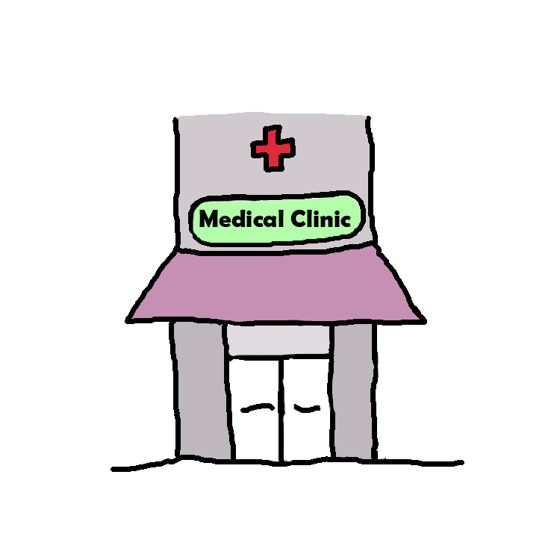

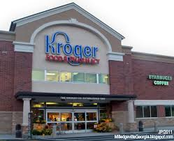
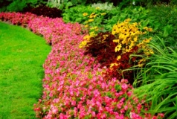
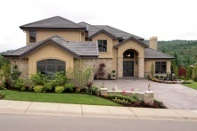
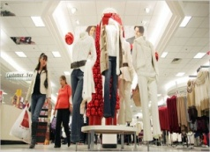

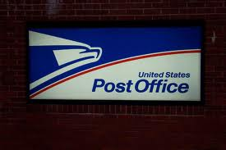
学校，教堂，银行，邮局，市政大楼，
百货公司，公园，我家，超级市场，诊所
学校，教堂，银行，邮局，市政大楼，
百货公司，公园，我家，超级市场，诊所
学校，教堂，银行，邮局，市政大楼，
百货公司，公园，我家，超级市场，诊所
学校，教堂，银行，邮局，市政大楼，
百货公司，公园，我家，超级市场，诊所

Slide 9
Independent Assignment:
Answer the questions on your paper in complete sentences.
你们学校离你家远吗？
你每天怎么上学？
你家附近有百货公司吗？
你家附近的公园是哪个？
你经常去那个公园玩吗？
你家附近有教堂吗？
你每个星期天都去教堂吗？
你每次去教堂多长时间？
Yes: 你to我，take out 吗. No: 你to我， take out 吗，add 不 before 远.
你to我，怎么 to walk or ride school bus or get a ride 坐车.
Yes: 你to我，take out 吗. No: 你to我， take out 吗，add 没 before 有.
你to我，change 哪个 to the name of the 公园.
Yes: 你to我，take out 吗. No: 你to我， take out 吗，add 不 before 经常.
Yes: 你to我，take out 吗. No: 你to我， take out 吗，add 没 before 有.
Yes: 你to我，take out 吗. No: 你to我， take out 吗，add 不 before 每个.
你to我，change 多长时间 to the time you spend in教堂. (3 hours/4 hours…)

Slide 10
HOMEWORK QUIZLET instructions – Places 2 each section is 20%
Learn-Make sure you finish 100%
Speller-Make sure you finish 100%
Scatter-The time needs to be within 35 seconds.
Test- Create New Test after you change the settings to:
笔记notes:
10/10
This number has to be 100
This number doesn’t matter.
10/10
The comment doesn’t matter.
10
This number has to be 12
This number has to be less than 40
10 of 10

